Slide 1
Folien zur Durchführung der Weiterbildung
Hinweis für die Kursleitung: Der vorliegende Foliensatz ist unvollständig und zur eigenen Bearbeitung & Ergänzung gedacht. Er enthält Folien und Notizen zu einzelnen Kernelementen des Moduls 1, insbesondere zum Theorieinput.
Viel Freude & Erfolg beim Umsetzen Ihrer eigenen Weiterbildung!
Notes:
Hinweis für die Kursleitung

Slide 2
Notes:
Begrüssungsfolie

Slide 3
M.C. Escher, Metamorphose I, 1937
Notes:
Praktische Sequenz | M.C. Escher, Teil 1: Werkbetrachtung (ca. 15`)
Ziele
-Thematischer Einstieg
-erste Begegnung mit Kunst
-Blickschärfung bezüglich Bildaufbau, Bildinhalt, Bildwirkung…
Die Teilnehmenden erhalten Zeit das Bild von M.C. Escher (Metamorphose I) zu betrachten (Auftrag: Schaut euch das Bild an. Was seht ihr?), danach findet ein Austausch statt.
-Was passiert auf diesem Bild?
-Wie lest ihr das Bild?
Bildnachweis:
M. C. Escher, Metamorphose I, 1937 https://www.istockphoto.com/de/foto/holzschnitt-aufdruck-metamorphosis-1-des-niederländischen-künstlers-mc-escher-1937-gm157773941-16179347 (Zugriffsdatum 6.6.2020)

Slide 4
Praktische Materialerprobung
Notes:
Praktische Lernmaterialerprobung (ca. 10`)
Ziele
-Sinnhaft & tätig ins Thema und in das Arbeiten mit dem Lernmaterial gelangen
-vertraut werden am/mit dem Lernmaterial
Die Teilnehmenden erkunden praktisch & noch „fachlich unvoreingenommen" die Materialien, die der Weiterbildung zugrunde liegen. Die 5 Materialien stehen den Teilnehmenden einzeln, mit genügend Platz für die Erprobungen auf Tischen oder am Boden zur Verfügung.
Auftrag: „Wozu regt dieses Material an?“
Empfehlung an die Teilnehmenden: 2 Materialien erproben. Eines davon ist dasjenige, das im eigenen Unterricht auf der Zielstufe eingesetzt wird.

Slide 5
Notes:
Transversaler Unterricht – Ausgangslage und Einführung in die Thematik
In diesem Teil des Kurses soll der Rahmen der Weiterbildung – die transversale Lernbegleitung – abgesteckt und deutlich gemacht werden. Ziel ist es, den Teilnehmenden die Ausgangslage, den Zusammenhang zum LP21 und das transversale Unterrichten als Spezifikum des Zyklus 1 aufzuzeigen.
Vgl. Fachtext Transversales Unterrichten im Zyklus 1 Kp. 1 – 3.
Die Erfahrungswirklichkeit zeigt sich in komplexen Lebenszusammenhängen und kann nicht per se nach Fachbereichen, bzw. den dahinterstehenden Disziplinen getrennt werden. Die Fachbereiche bieten jedoch reichhaltige, bewährte Deutungsmöglichkeiten der Welt.
Die Verbindung verschiedener Deutungsmöglichkeiten (Mehrperspektivität) ermöglicht ein vertieftes Verständnis und eine umfassende Bearbeitung gesellschaftlicher Fragestellungen und Herausforderungen. Darauf bereitet die Schule die zukünftige Generation vor. Sie soll die Mehrperspektivität und die Verbindung der disziplinären Perspektiven auf einen Sachverhalt anstreben.

Slide 6
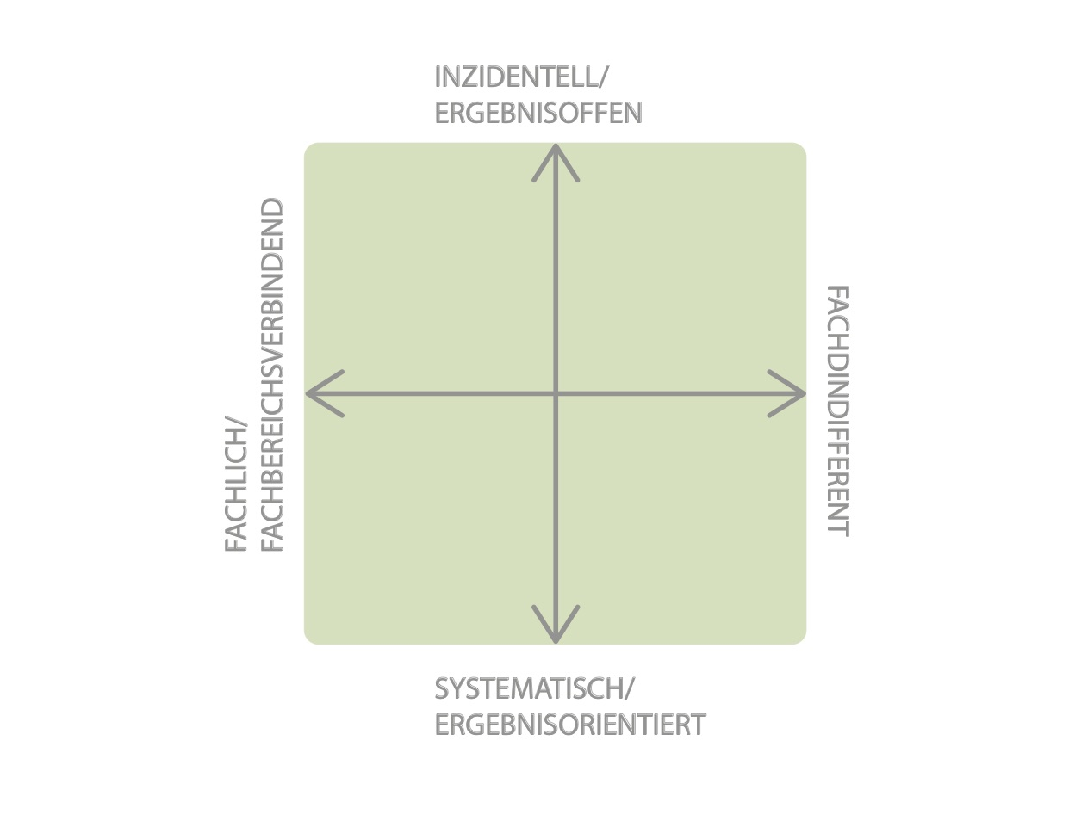
Spannungsfelder der Unterrichtsausrichtung im Zyklus 1
Grafik Projekt KuMa: C. Erdös 2019
Notes:
Der LP 21 nimmt diese gesellschaftlichen Entwicklungen (und damit auch die Fragen, womit zukünftige Generationen konfrontiert sein werden und worauf sie gegenwärtig gebildet werden) in seinem Bildungsauftrag auf. Er betont zum einen die Einführung in Fachbereiche und den Aufbau fachlicher Kompetenzen und zum anderen eine Verbindung verschiedener Fachbereiche in fächerübergreifendem Unterricht. Im Zyklus 1 können Fachbereiche noch nicht vorausgesetzt werden. Die Kinder erleben und interpretieren die Welt nicht getrennt nach Fachbereichen – ihre Tätigkeiten sind zunächst fachindifferent. Diese Tätigkeiten enthalten aber in der Regel ein grosses fachliches Potenzial, das die Lehrperson aufgreifen kann. D.h. im Zyklus 1 findet eine Annäherung an und eine Einführung in die Fachbereiche statt. Gleichzeitig sollen diese im Unterricht gewinnbringend verbunden und aufeinander bezogen werden. (Quadrant mit Spannungsfeld zeigen). Wie genau das im Unterricht umgesetzt werden soll, dazu finden sich im Lehrplan keine Hinweise. Hier bietet die transversale Lernbegleitung einen Lösungsansatz. Ggf. klären, zwischen welchen Polen man sich mit transversaler Lernbegleitung im Spannungsfeld bewegt.

Slide 7
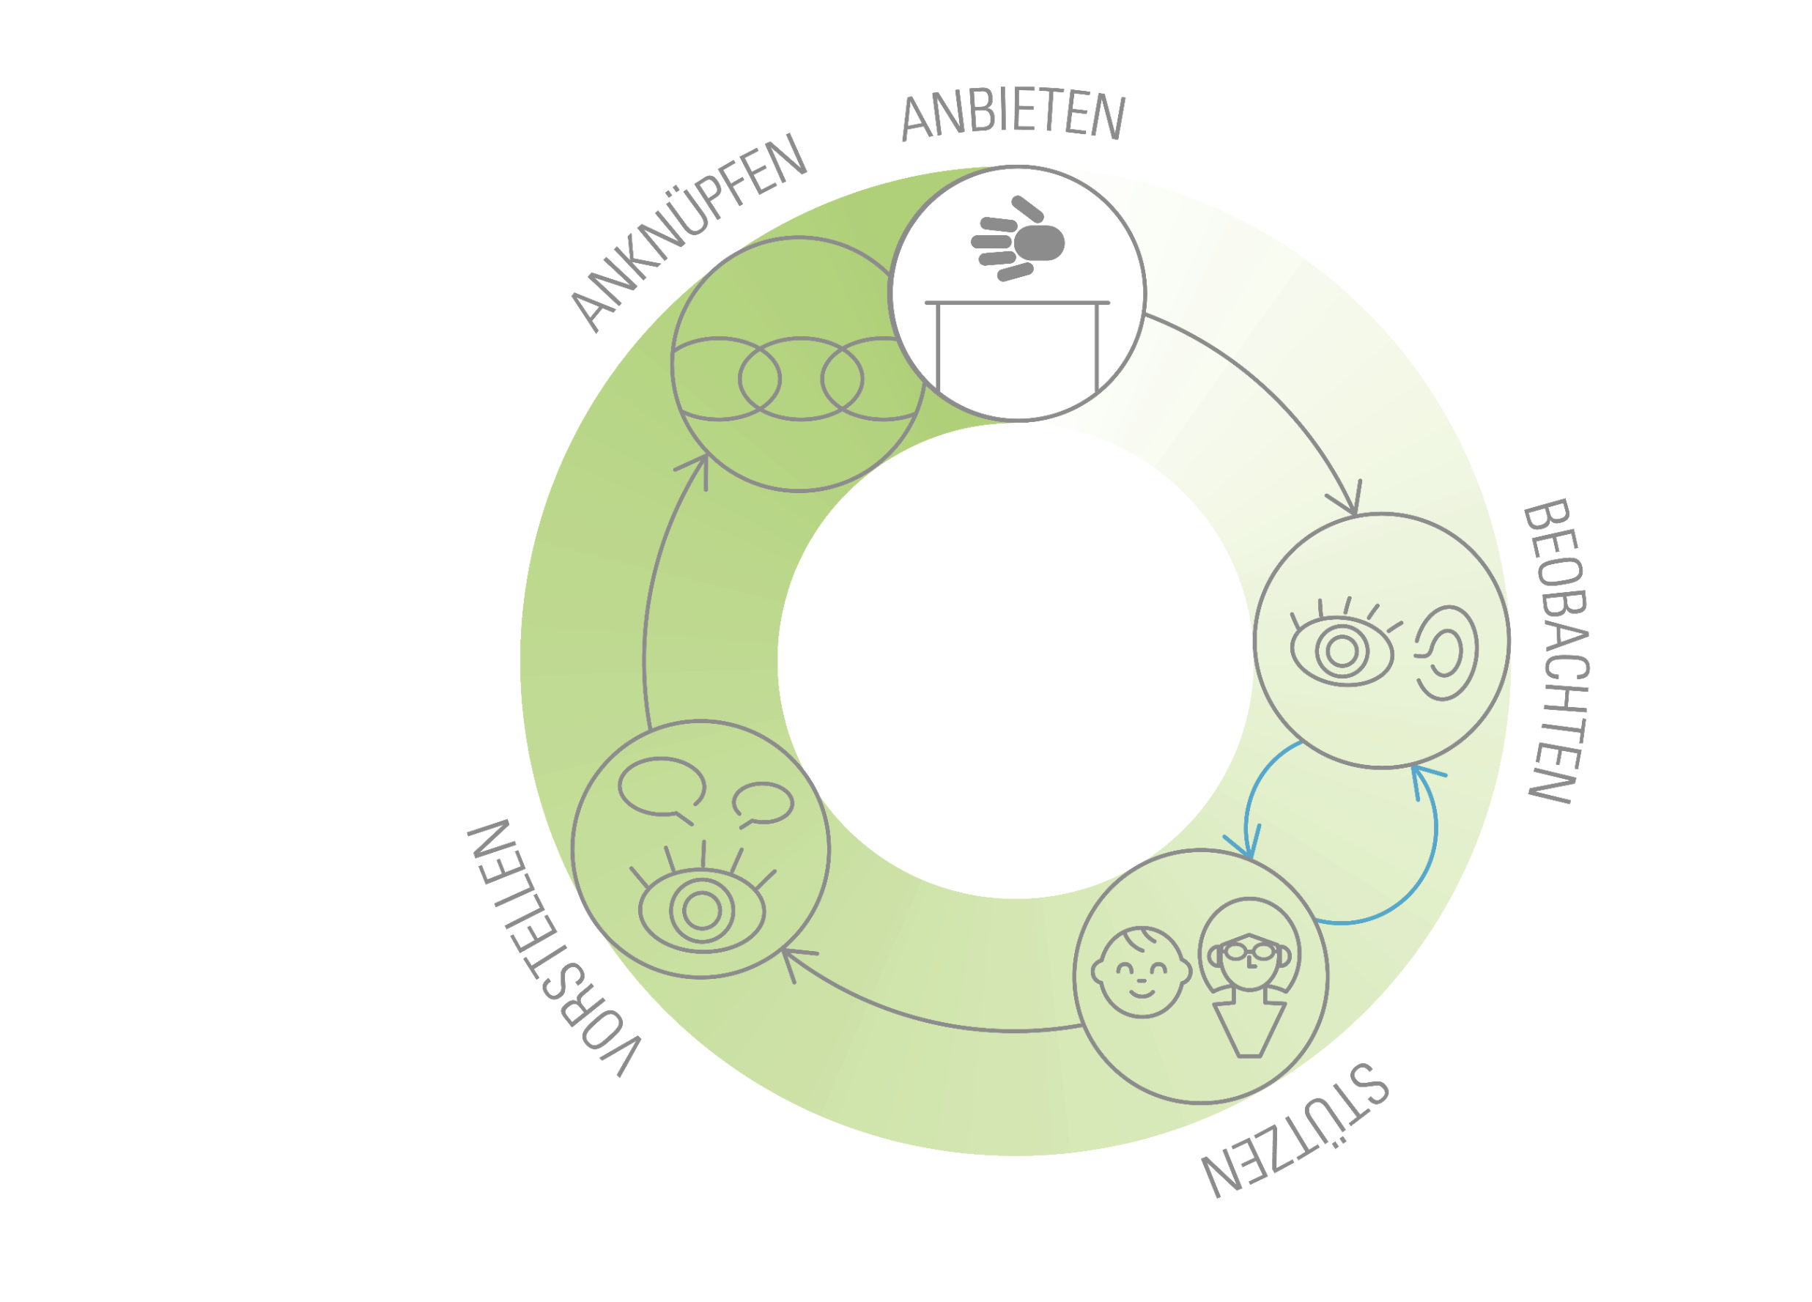
Das 5-Phasen-Modell der transversalen Lernbegleitung in materialbasierten Settings
Darstellung in Anlehnung an Streit 2015, Grafik Projekt KuMa: C. Erdös 2019
Notes:
Wie diese Art von Unterricht geplant und durchgeführt werden kann, wird im Weiterbildungskurs anhand des 5-Phasenmodells aufgearbeitet.

Slide 8
Die Weiterbildung verfolgt die Ziele
Die transversale Lernbegleitung theoretisch und an Unterrichtsbeispielen kennen zu lernen…
sie anhand der Verbindung von zwei Fachbereichen (BG und Mathematik) in materialbasierten Settings im eigenen Kindergarten / in der eigenen Klasse zu erproben…
und den eigenen Unterricht auf die transversale Lernbegleitung hin zu reflektieren und weiterzuentwickeln.
Notes:
Ziele der Weiterbildung sind…
- die transversale Lernbegleitung theoretisch und an Unterrichtsbeispielen kennen zu lernen…
- sie anhand der Verbindung von zwei Fachbereichen (BG und Mathematik) in materialbasierten Settings im eigenen Kindergarten / in der eigenen Klasse zu erproben…
- und den eigenen Unterricht auf die transversale Lernbegleitung hin zu reflektieren und weiterzuentwickeln.

